Slide 1

A Spatial-Temporal Attention-Based Method and
a New Dataset for Remote Sensing Image
Change Detection
苏澄 2024.3.2

Slide 2

主要内容
背景：给定两幅在不同时间拍摄的共配准图像，光照变化和配准误差淹没了真实物体的变化。主要探索不同时空像素之间的关系可能会改善CD方法的性能。
提出的方法：本文提出了一种新的基于孪生网络的时空注意神经网络。与以往方法不同的是，该方法利用时空依赖性。设计了一种CD自注意力机制来对时空关系进行建模，在特征提取过程中增加了一个CD自注意力模块。
提出一个新的变化检测数据集LEVIR-CD，比该领域的其他公共数据集大两个数量级。
图片来源：双时态谷歌地球图片。
数据集大小：637对1024x1024的图片，超过31k个独立标记的变更实例。
在可接受的计算开销下，提出的注意力模块将基线模型的f1得分从83.9提高到87.3。在一个公共遥感图像CD数据集上的实验结果表明，该方法优于其他几种先进的方法。
代码：https://github.com/justchenhao/STANet
数据集：https://chenhao.in/LEVIR/

Slide 3
Introduction
Unit analysis：
pixel、object
Change identiﬁcation：
例：计算特征差异、阈值分割
基于深度学习的变化检测方法
基于度量的方法：
对比图像之间参数化的距离
基于分类的方法：
对提取到的图像特征进行分类
STANet

Slide 4
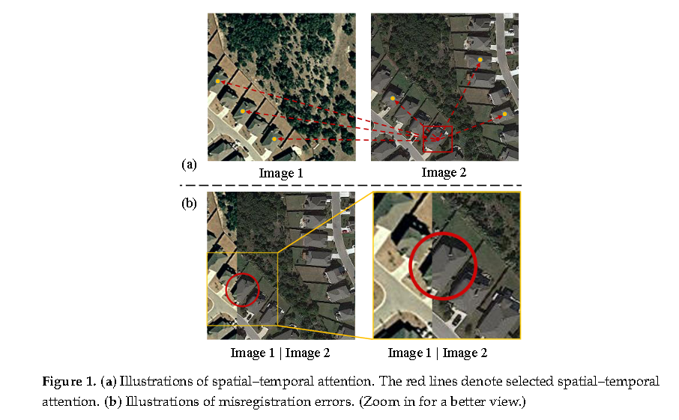
Introduction

Slide 5
方法和网络结构
变化检测数据是由时间维度和空间维度的光谱向量组成的，开发不同时空位置之间的关系可以提升变化检测方法的效果。因此提出了时空自注意力机制。
由于变换物体可能具有不同的大小，从一个合适的范围内提取特征可以更好地表示一定尺度的对象。可以通过从不同大小区域提取得到的特征结合起来以获得不同尺度的特征。因此将图像分割成了多尺度的子区域，并在每个子区域中引入了自注意力机制。
金字塔注意模块（pyramid attention module）

Slide 6
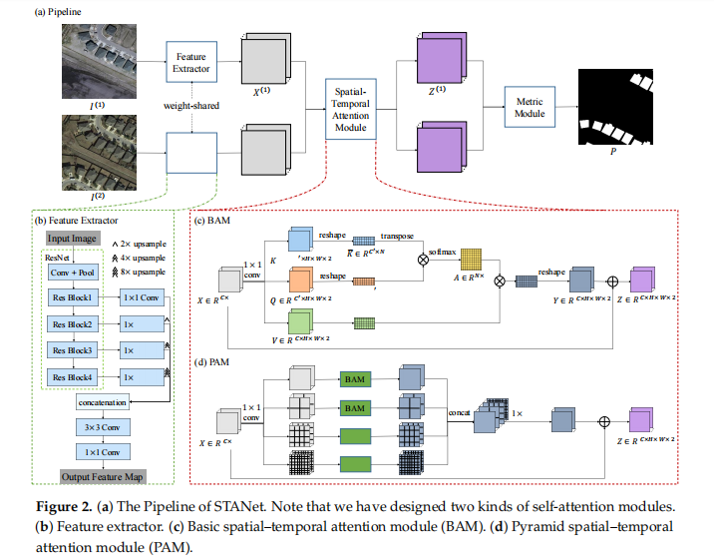
方法和网络结构

Slide 7
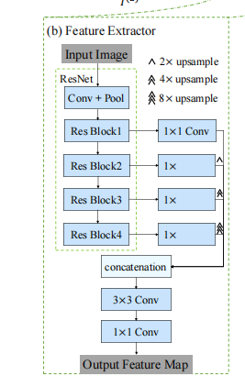
方法和网络结构
特征提取器
ResNet-18去掉最后的全连接层和全局池化层

Slide 8
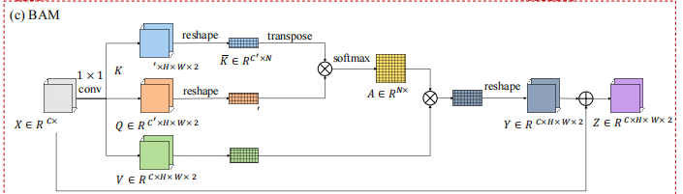


方法和网络结构
Basic spatial–temporal attention module， BAM

Slide 9
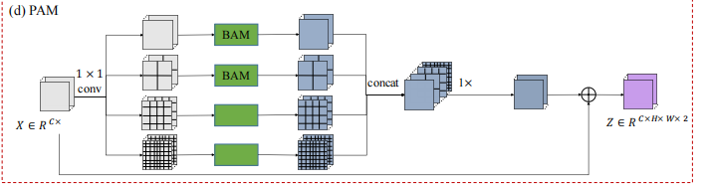
方法和网络结构
Pyramid spatial–temporal attention module， PAM

Slide 10
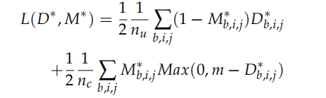
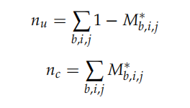
方法和网络结构
损失函数

Slide 11
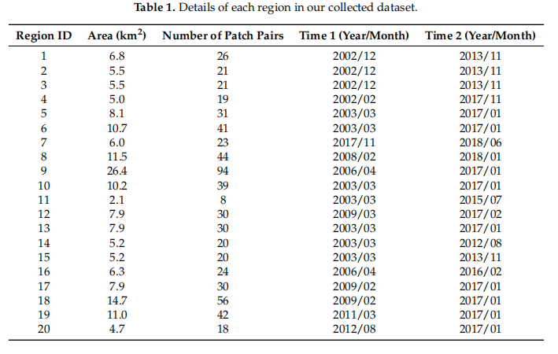
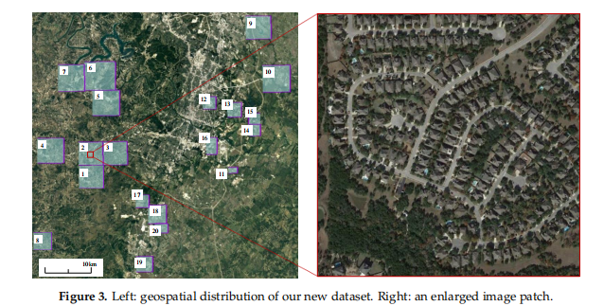
数据集
LEVIR-CD: A New Remote Sensing Image Change Detection Dataset

Slide 12
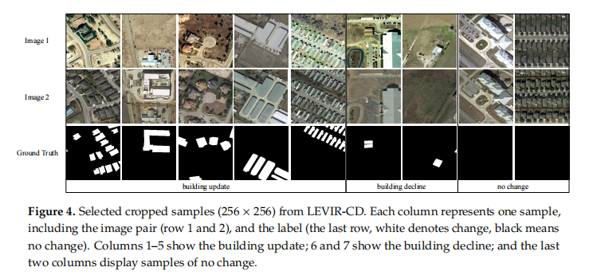
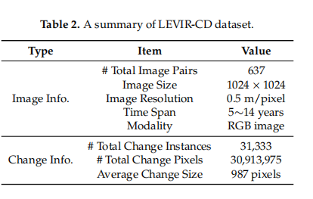
数据集
building growth and building decline

Slide 13
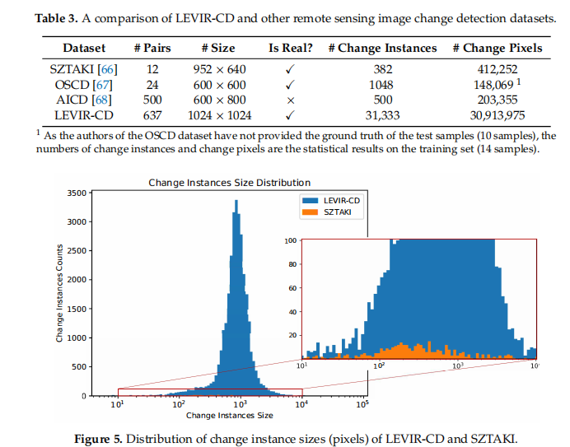
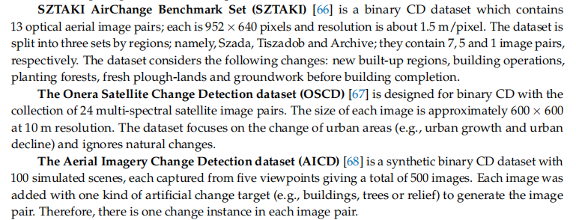
数据集
building growth and building decline

Slide 14
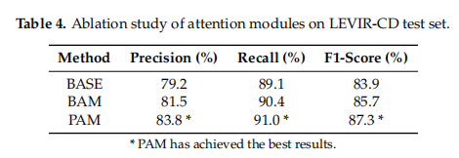
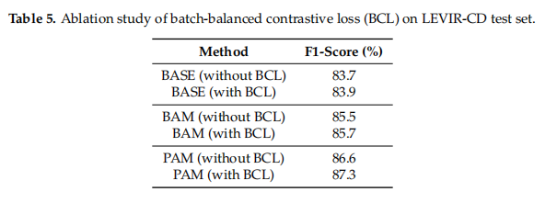
实验
准确率、召回率和F1值

Slide 15
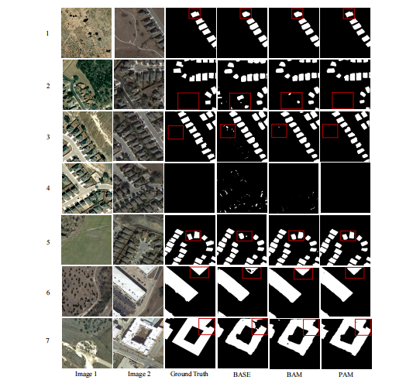
实验

Slide 16
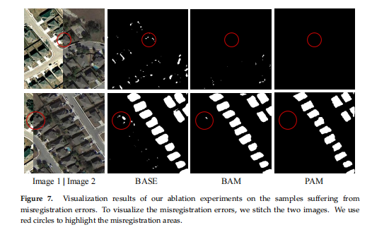
实验

Slide 17
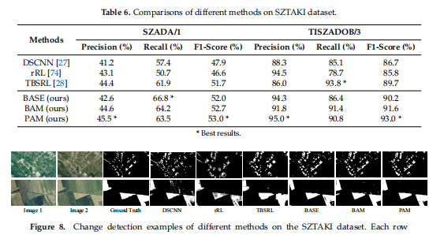
实验

Slide 18
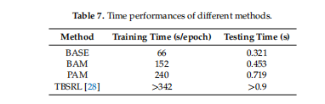
实验
Speed Performance
实验采用一台PC equipped with an Intel i7-7700K CPU and an NVIDIA GTX 1080Ti graphic card.

Slide 19
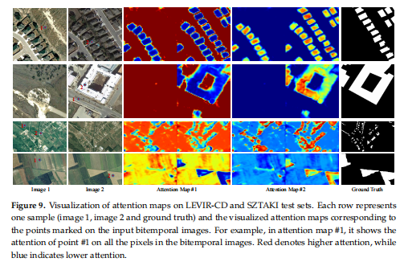
实验

Slide 20
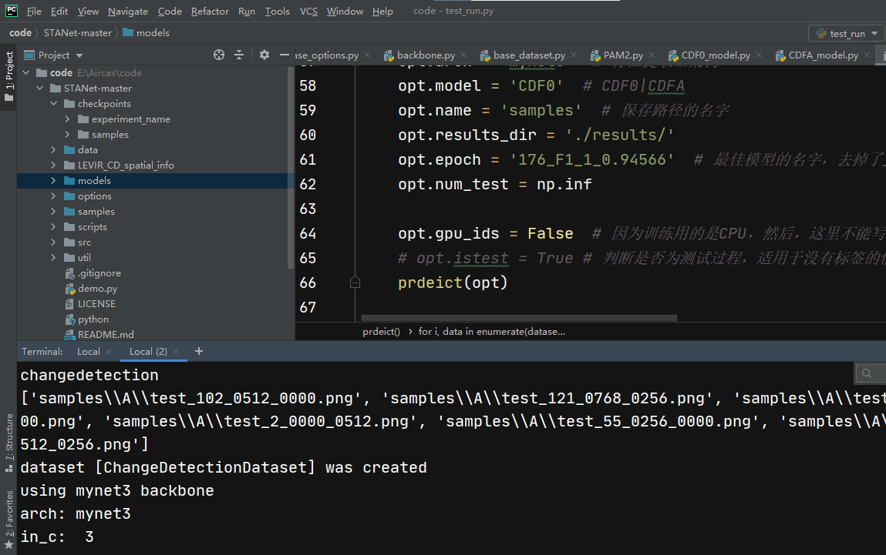
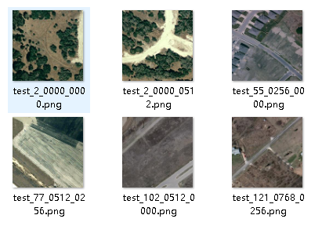
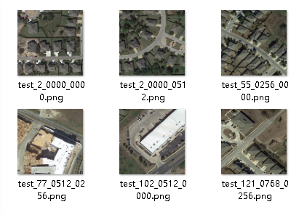
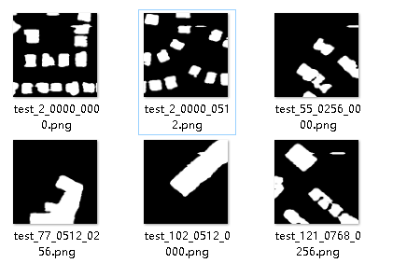

Slide 21
Thank you！
苏澄 2024.1.6

